Slide 1
Základní koncepty systémové integrace
Ing. Roman Danel, Ph.D.
roman.danel@vsb.cz
Institut ekonomiky a systémů řízení
Hornicko – geologická fakulta

Slide 2
Obsah
Důvody vzniku SI
Čtyři koncepty dle teorie VŠE Praha (prof. Voříšek)
Úrovně systémové integrace

Slide 3
Důvody vzniku systémové integrace
Obtížná zvládnutelnost informatických projektů
Nízká až diskutabilní efektivnost řady informatických projektů
Masové a přitom nekoncepční nasazování počítačů

Slide 4
Systémová integrace v České republice
1991 – IBM, HP, …
1993 – první konference
1994 – vznik ČSSI + časopis „Systémová integrace“
SI se často omezuje pouze na technologickou stránku věci. Toto pojetí je jedním z důvodů neúspěchu informatických projektů!

Slide 5
Pojetí SI dle VŠE Praha – čtyři koncepty
Propojení informatiky na podnikatelské aktivity
Multidimenzionální přístup – analýza řešeného problému z několika pohledů (dimenzí) -> výsledkem je několik vzájemně propojených konceptů SI
Všechny koncepty hovoří o tomtéž, každý z jiného pohledu

Slide 6
Čtyři koncepty SI
Místo IS/IT v systému řízení podniku
Obsah a úrovně systémové integrace
Vývoj integrovaného IS/IT
Integrovaný systém řízení IS/IT
Všemi koncepty prochází problém návrhu a optimalizace procesů – tzv. reengineering.

Slide 7
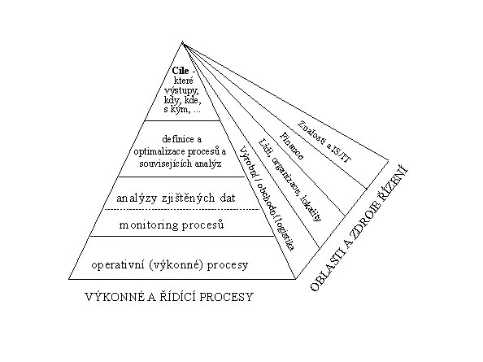
1. Místo IS/IT v systému řízení podniku
Převzato z dokumentu „Systémová integrace na prahu nového tisíciletí“, autor J. Voříšek

Slide 8
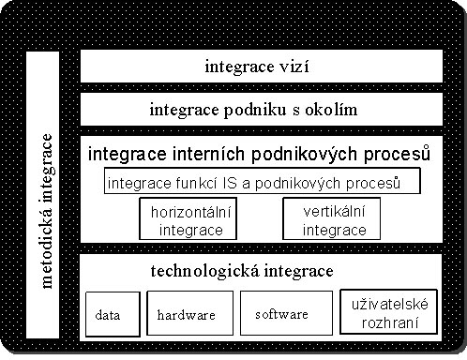
2. Obsah a úrovně systémové integrace

Slide 9
Integrace vizí
Primární cíl je zajistit angažovat vedení firmy ve vývoji IS/IT a vytvořit jednotný názor vedení na:
jak lze pomocí IT podpořit konkurenceschopnost podniku,
které podnikové procesy mají být pomocí IT prioritně podporovány,
jaké efekty se od realizace nových projektů IS/IT očekávají,
jaké jsou priority těchto efektů,
kdo bude zodpovědný za dosažení jednotlivých efektů,
jaké podnikové zdroje budou na rozvoj IS/IT vyčleněny.

Slide 10
Integrace podniku s okolím
optimálně přizpůsobit chování podniku měnícímu se stavu hospodářského prostředí, případně inicializovat v okolí takové změny, které jsou pro podnik výhodné,
navázat úzké informační vztahy s významnými externími partnery (zákazníci, dodavatelé, banky, poskytovatelé informačních služeb),
pomocí Internetu poskytovat do okolí vhodné informace o podniku a z okolí získávat informace relevantní pro řízení podniku.

Slide 11
Integrace podnikových procesů
zkrácení doby jednotlivých procesů tak, aby se zajistila rychlejší reakce podniku na externí události (např. rychlejší vyřízení došlé objednávky),
zefektivnění jednotlivých procesů tak, aby vyžadovaly minimum podnikových zdrojů, zejména zdrojů deficitních,
optimalizaci procesů tak, aby se zajistila maximální kvalita produktu nebo poskytované služby.

Slide 12
Technologická integrace
datovou, tj. vytvoření jednotné datové základny podniku, která je sdílena různými aplikacemi a všemi uživateli,
hardwarovou, tj. integraci jednotlivých hardwarových komponent do jednotné počítačové sítě podniku,
softwarovou, tj. vzájemné propojení programů zajišťujících automatizaci různých podnikových aktivit (nákup, výroba, prodej, účetnictví, kancelářské práce atd.),
uživatelského prostředí, tj. dosažení stavu, kdy principy ovládání různých aplikací jsou shodné.

Slide 13
Kdy lze považovat cíle SI za dosažené?
Odpověď: NIKDY
Systémová integrace není stav, ale proces.

Slide 14
3. Vývoj integrovaného IS/IT
Vymezuje, jak strukturovat činnosti při vývoji IS/IT aby:
funkce a služby IS/IT podporovaly celopodnikové cíle,
aby práce na vývoji byly vhodně rozděleny do jednotlivých informatických projektů,
aby na sebe projekty dobře navazovaly a
aby v každé fázi každého projektu byly vhodně uvažovány všechny dimenze řešení projektu.

Slide 15
Fáze vývoje IS/IT
Globální strategie
Informační strategie
Úvodní studie (studie proveditelnosti)
Globální analýza a návrh
Detailní analýza a návrh
Implementace (=vývoj a nasazení)
Testování, zkušební provoz
Provoz a údržba

Slide 16
4. Integrovaný systém řízení IS/IT
Strategické řízení IS/IT
Rozvoj organizace ve vazbě na IS/IT
Řízení ekonomiky
Personální řízení IS/IT
Řízení klíčových systémových vlastností
Řízení datových zdrojů IS/IT
Řízení informačních technologií
Zadávání a koordinace projektů
Řízení projektů
Řízení sítě a provozu IS/IT

Slide 17
Strategické řízení IS/IT
Náplň: formulace a periodická aktualizace informační strategie podniku
analýzy strategických záměrů celého podniku s ohledem na jejich podporu pomocí IS/IT,
analýzy stavu IS/IT a jeho okolí (IS/IT konkurence, IS/IT partnerů, dostupné komponenty IS/IT),
specifikace nových informačních služeb pro interní i externí zákazníky,
definování systému metrik jednotlivých služeb,
přehodnocení cílového stavu IS/IT a celkové architektury IS/IT,
rozhodování, které funkce a služby IS/IT budou zajišťovány outsourcingem,
aktualizace systému řízení IS/IT,
plánování investic do IS/IT,
plánování a koordinace stěžejních projektů IS/IT,
řízení vztahů s externími partnery v oblasti IS/IT,
zajišťování trvalé informovanosti všech pracovníků podniku.

Slide 18
Rozvoj organizace ve vazbě na IS/IT
sledování zákonů a předpisů, které mají vztah k provozovanému IS/IT,
změny podnikových procesů a podnikové organizační struktury,
organizace informatiky v podniku,
definování vztahů útvarů informatiky na ostatní organizační jednotky podniku.

Slide 19
Řízení ekonomiky IS/IT
koncepce sledování a vyhodnocování nákladů a přínosů IS/IT, definice metrik nákladů a přínosů,
dlouhodobé plánování nákladů na IS/IT,
zpracování rozpočtů na provoz a rozvoj informačního systému,
kalkulace nákladů na IS/IT,
evidence nákladů na IS/IT v rámci analytického účetnictví,
analýzy nákladů na IS/IT podle zvolených hledisek,
analýzy a návrh cenové strategie za služby,
analýzy dosahovaných efektů.

Slide 20
Personální řízení IS/IT
analýzy pracovních kapacit útvaru IS/IT,
plánování stavu personálu pro IS/IT,
operativní evidence pracovníků,
kvalifikační programy v oblasti IS/IT,
operativní plánování a zajištění jednotlivých odborných školení

Slide 21
Řízení klíčových systémových oblastí
Zahrnuje tyto funkce:
řízení bezpečnosti,
monitorování a vyhodnocování IS
řízení spolehlivosti, plány řešení havarijních situací,
řízení systémové doby odezvy,
řízení výkonu a pružnosti systému.

Slide 22
Řízení datových zdrojů IS/IT
Funkce:
analýzy stavu interních datových zdrojů, databází,
plánování rozvoje interních datových zdrojů,
analýzy možností a plánování mobilních databází,
analýzy potřeb a možností externích datových zdrojů,
prezentace ve veřejných datových zdrojích a službách,
řešení integrace všech datových zdrojů
Poznámka: Tato oblast v zde uvedeném pojetí nezahrnuje správu databází.

Slide 23
Řízení informačních technologií
pořizování nových komponent technologického prostředí,
řízení upgrade všech komponent HW, SW a aplikačního SW,
technologická integrace - viz druhý koncept,
systémová podpora provozu,
definování standardů a pravidel pro použití IT.

Slide 24
Zadávání a koordinace projektů IS/IT
Orientace na IT projekty (řešené vlastními kapacitami i dodavatelsky). Funkce:
analýzy uživatelských požadavků na úpravu a rozvoj IS/IT,
vstupní analýzy před zahájením projektu,
specifikace projektů,
rozhodnutí o přijetí či nepřijetí projektu a způsobu řešení,
zadání projektu řešitelskému týmu,
realizace výběrového řízení,
kontraktační řízení na úvodní studie,
koordinace projektů.

Slide 25
Řízení projektů
příprava projektu, tvorba kontraktu při externím řešení projektu,
úvodní studie projektu
globální analýza a návrh,
detailní analýza a návrh,
implementace
zavádění - testovací procedury, předávací procedury, příprava provozu a migrace, zkušební provoz.

Slide 26
Řízení provozu IS/IT
Veškeré řídicí aktivity spojené s provozem jednotlivých částí IS/IT:
plánování zařazování projektů do rutinního provozu,
přebírání projektu do provozu,
provoz hot-line,
správa serverů, sítě a databází,
správa koncových stanic,
výběr a nákup provozního materiálu,
zajištění spojení s okolím a připojení do externích sítí.

Slide 27
Shrnutí
Úrovně integrace:
Technologická a datová
Aplikační (integrace uživatelských rozhraní)
Integrace na úrovni podnikových procesů
Integrace podniku s okolím
Integrace vizí

